Slide 1


Modulo Gestión de Hardware
Sistemas de Gestion Empresarial
Álvaro Pavón Martínez
2° DAM

Slide 2
Problema
Objetivo
Control ineficiente del inventario
Incidencias sin comprobantes claros (pagados y no pagados)
Dificultad en seguir mantenimientos y clientes
Integrar el control de stock, registro de tickets y gestión de mantenimientos, registrando clientes que han comprado

Slide 3
Control automático del stock (ajuste en tiempo real)
Tickets con estado visual (pendiente/pagado) y PDF comprobante
Registro automático de clientes al emitir un ticket
Uso de res.user en la asignación del responsable en el inventario
Herencias:
Estension del modelo res.partner para gestionar los clientes
Innovaciones y Herencias Introducidas

Slide 4
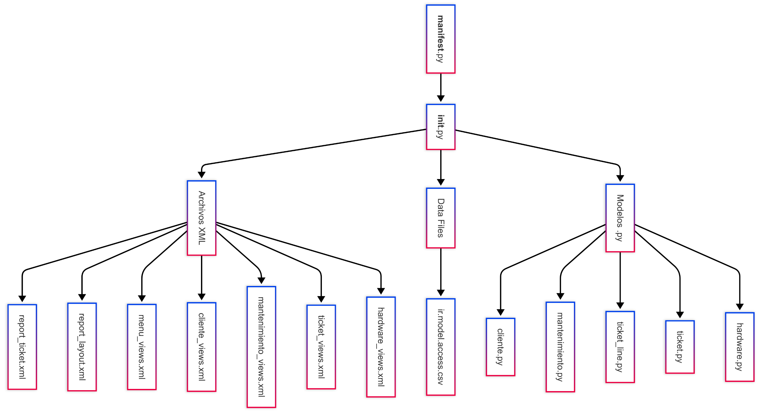
Componentes principales:
Configuración y Data: __manifest__.py, __init__.py, ir.model.Access.csv,
Modelos: hardware, ticket, ticket line, mantenimiento y cliente
Vistas y menús: archivos XML
Arquitectura del modulo

Slide 5
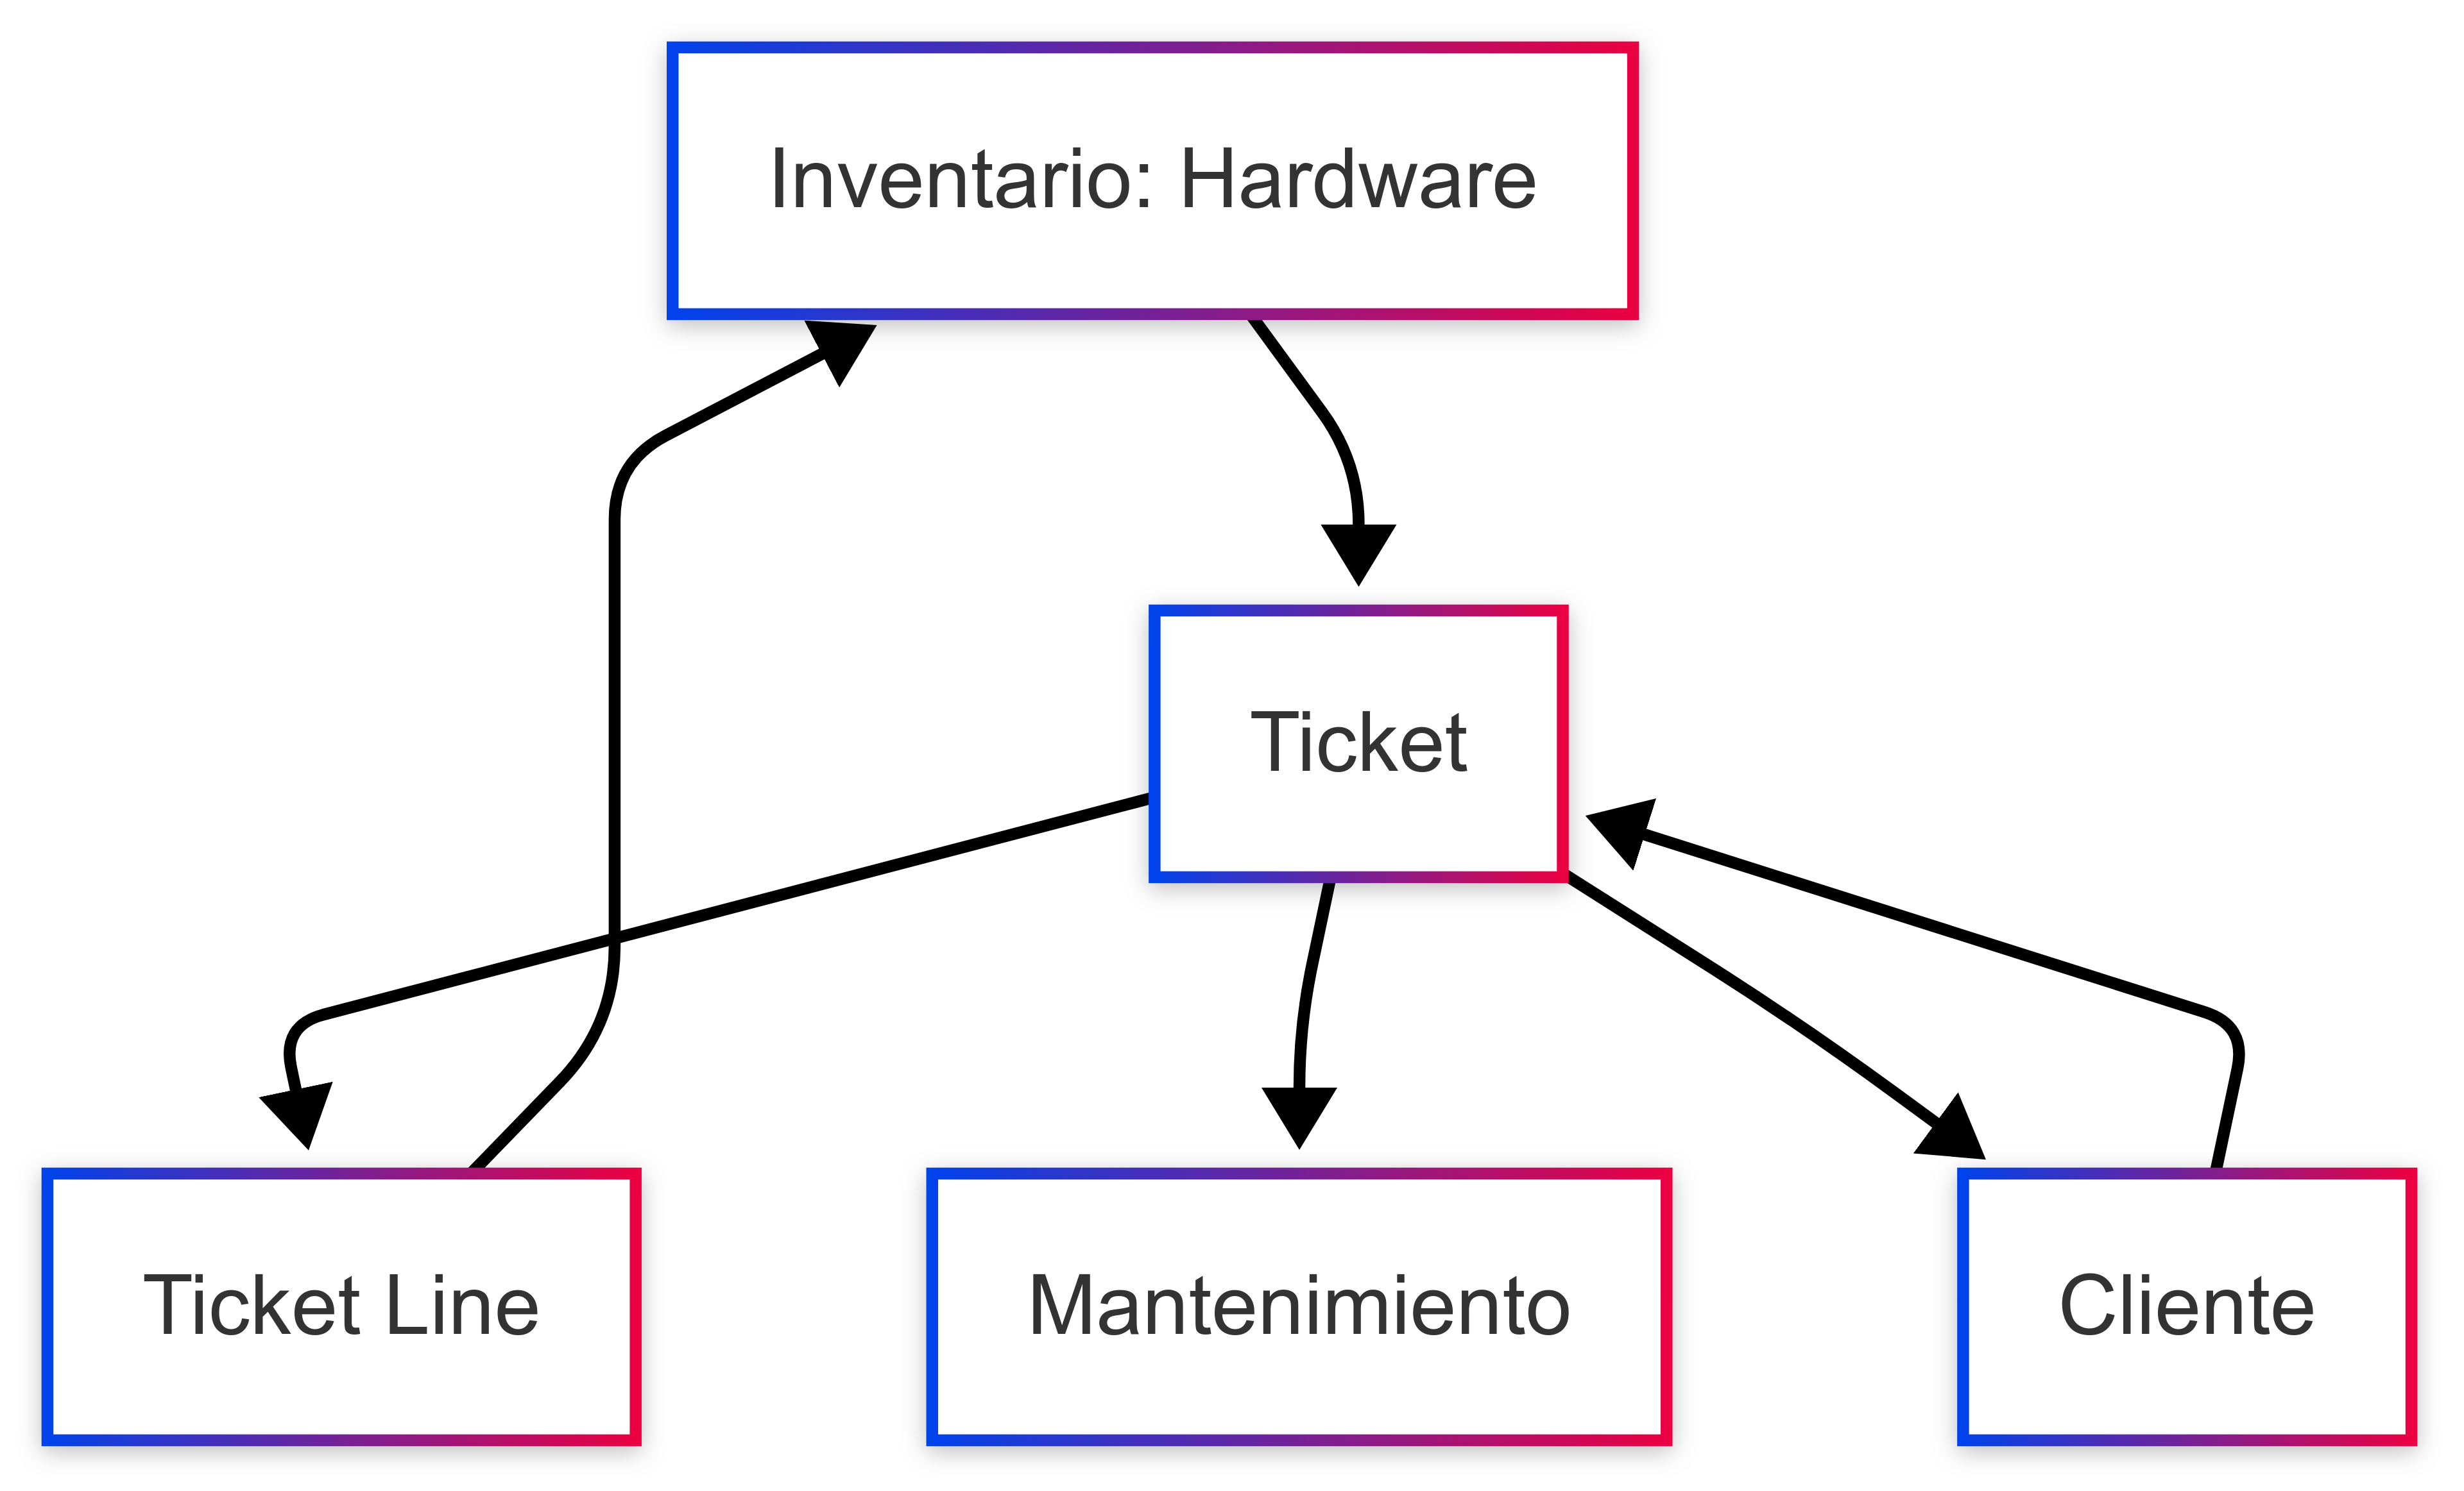
Inventario <-> Ticket <-> Ticket Line (ajuste de stock)
Ticket -> Mantenimiento
Ticket -> Cliente (registro automático)
Diagrama de flujo de interconexiones

Slide 6
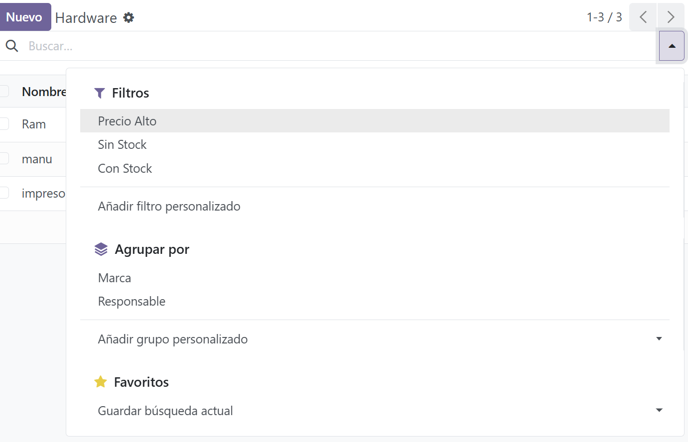
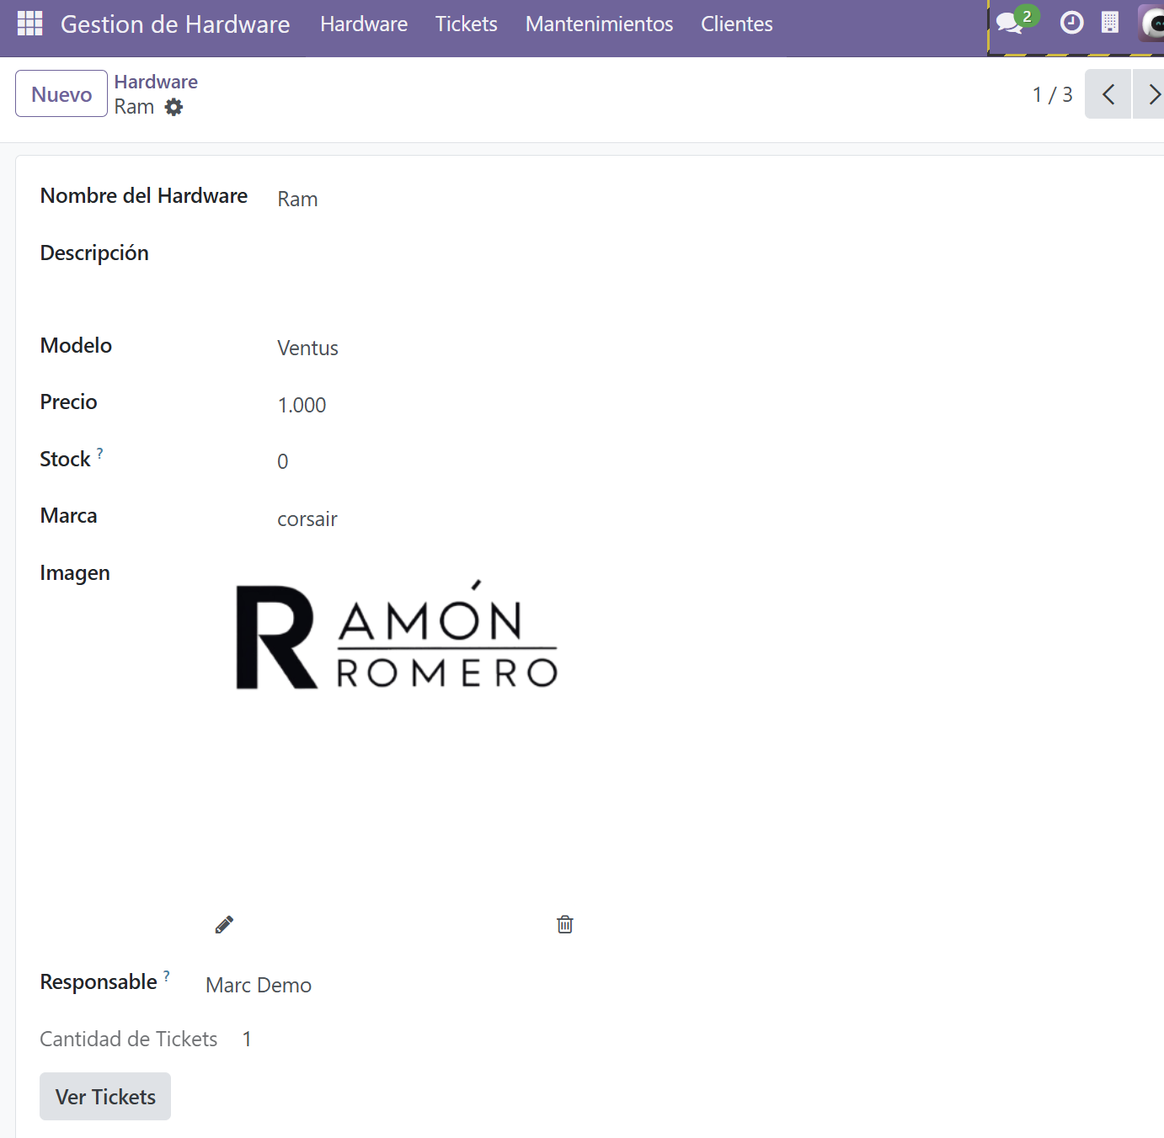
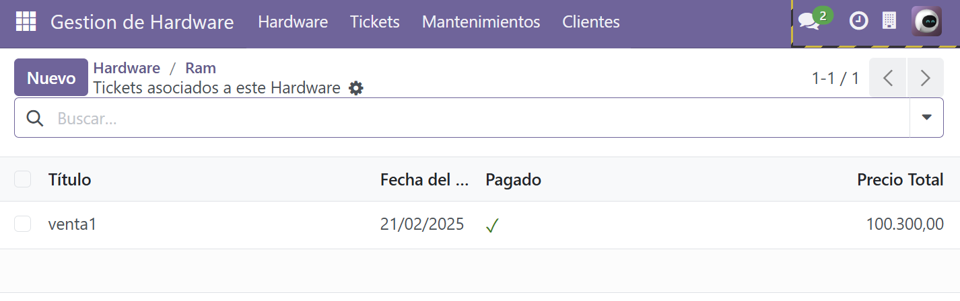
Inventario:
Registro completo de productos (nombre, descripción, modelo, precio, marca, imagen y stock)
Actualización automática de stock y visualización de tickets
Uso de res.user: cada producto se asigna a un responsable mediante una relación Many2one con res.user
Funcionalidades clave – Inventario y uso de res.user

Slide 7
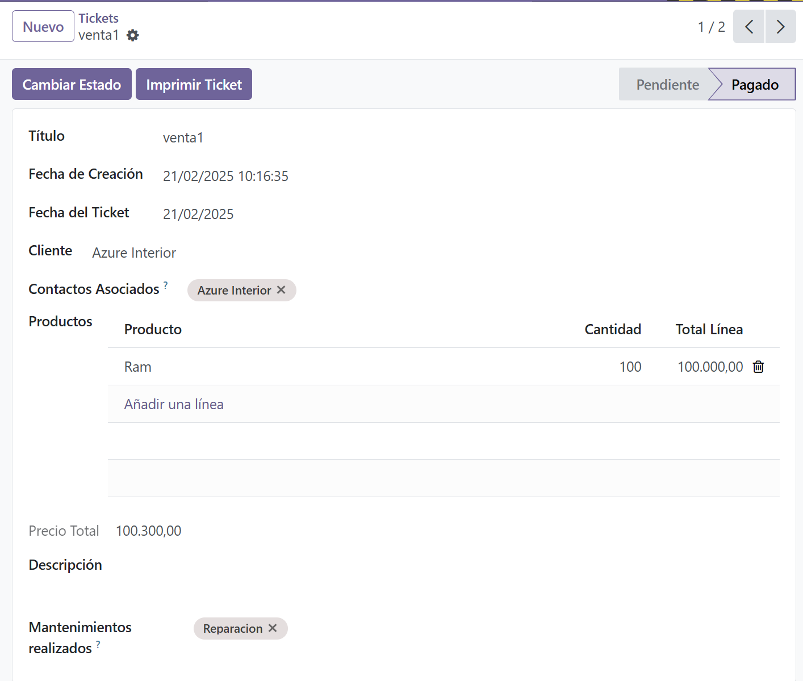
Registro de tickets para comprobantes y control de pagos (pagados y pendientes)
Cambio de estado visual y generación de PDF
Funcionalidades clave - Tickets

Slide 8
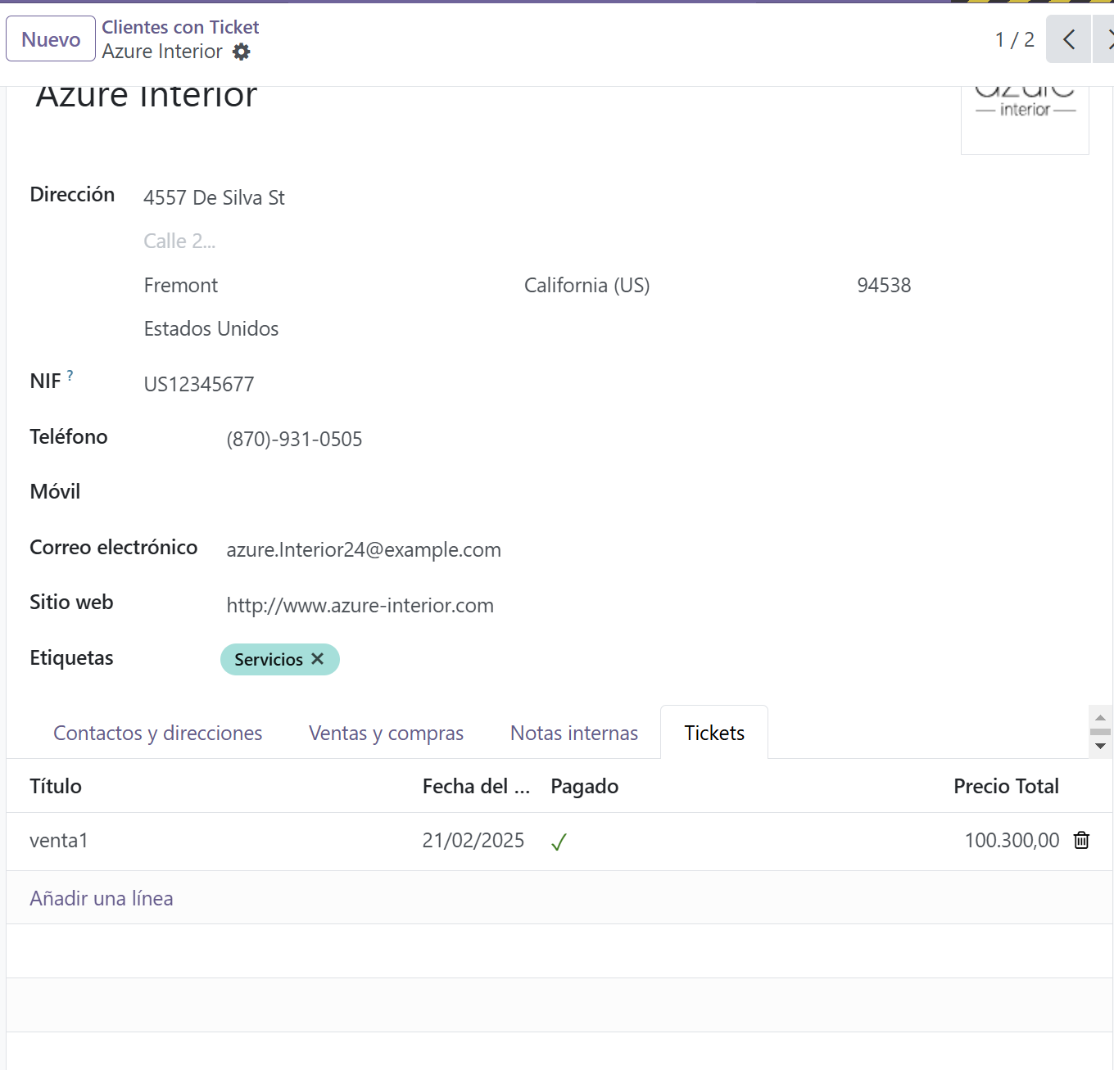
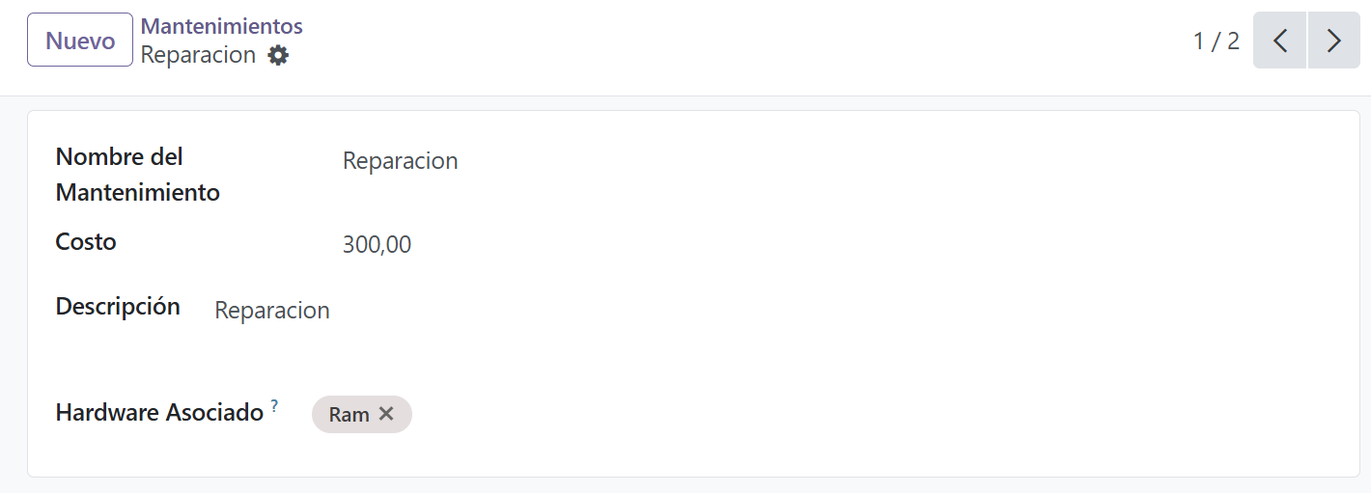
Mantenimientos:
Registro y asignación de servicios a productos
Clientes:
Registro automático al emitir un ticket y extensión del modelo res.partner para incluir el historial de tickets
Funcionalidades clave –Mantenimientos y Clientes

Slide 9
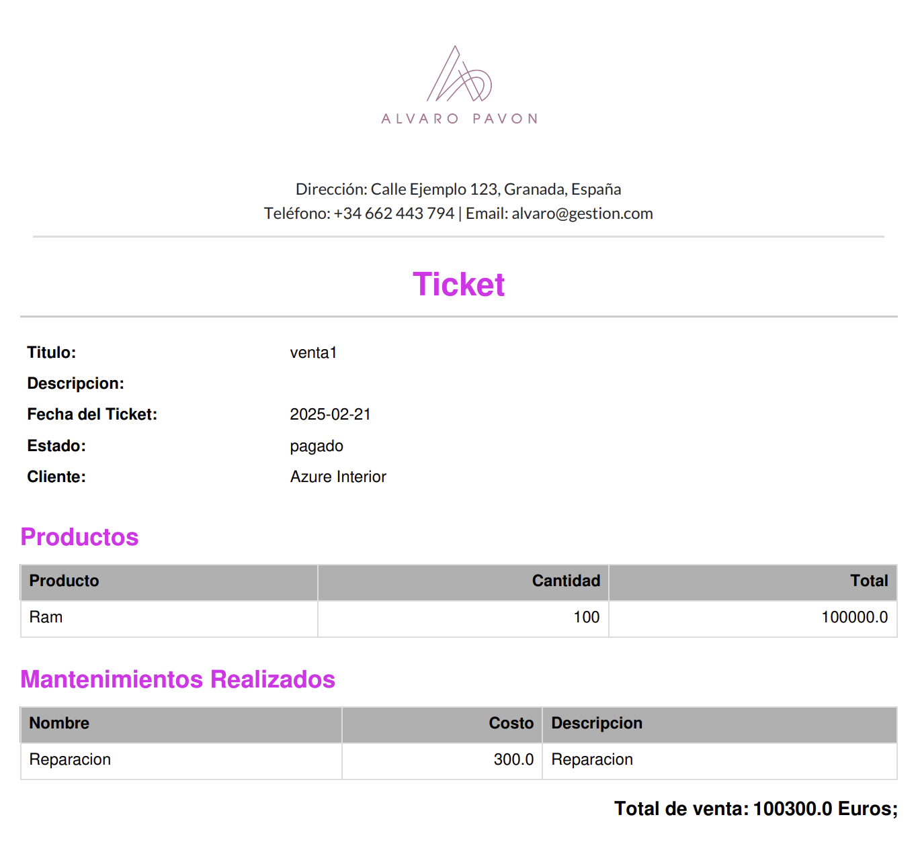
PDF con encabezado, detalles del ticket, productos, mantenimientos y resumen final
Facilita documentación formal y auditoria
Reportes PDF -Comprobantes e historial

Slide 10
Integración eficaz de inventario, tickets, mantenimientos y registro de clientes
Innovaciones: control automático del stock, comprobantes PDF, uso de res.user y herencias en clientes
Conclusión

Slide 11
Gracias por su atención
Modulo Gestión de Hardware
Álvaro Pavón Martínez
2° DAM

